Slide 1
Test-Driven Development (TDD): Desenvolvimento Guiado por Testes
Prof. Me. Manoel Campos / Prof. Me. Mauro Henrique
Instituto Federal de Educação do Tocantins (IFTO, Campus Palmas)

Slide 2
Introdução ao TDD
Como aprendemos a escrever código?
Para ficar mais fácil, o que é mesmo um algoritmo?
Durante o aprendizado de programação, muitas vezes o estudante vê um problema e tenta resolvê-lo como um todo, pensando na solução final completa

Slide 3
O que esse código faz?
public boolean isCpfValido(String cpf) {
int d1, d2, resto, d;
String res, v;
d1 = d2 = 0;
digito1 = digito2 = resto = 0;
for (int n = 1; count < cpf.length() - 1; n++) { String s = cpf.substring(n - 1, n);
d = Integer.valueOf(s).intValue();
d1 = d1 + (11 - count) * d;
d2 = d2 + (12 - count) * d;
}
resto = (d1 % 11);
d1 = resto < 2 ? 0 : 11 - resto;
d2 += 2 * d1;
resto = (d2 % 11);
d2 = resto < 2 ? 0 : 11 - resto;
v = cpf.substring(cpf.length() - 2);
res = String.valueOf(d1) + String.valueOf(d2);
return v.equals(res);
}
Código obtido de http://www.guj.com.br/t/validar-cpf/56329, que originalmente é muito mais horrível que isso 🥺

Slide 4
E agora?
public boolean isCpfValido(String cpf) {
//Remove caracteres não numéricos
cpf = cpf.replaceAll("\\D", "");
if (cpf.length() != 11){
return false;
} int d1 = calculaDigito(cpf, 9);
int d2 = calculaDigito(cpf, 10);
String digitosCalculados = String.valueOf(d1) + String.valueOf(d2);
String digitosExistentes = cpf.substring(cpf.length()-2, cpf.length());
return digitosExistentes.equals(digitosCalculados);
}

Slide 5
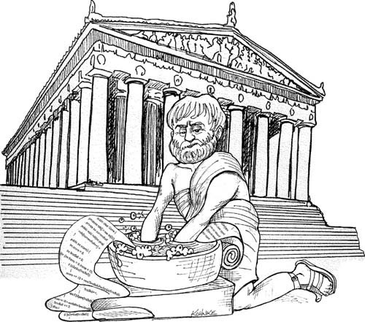
Como implementar métodos
Métodos precisam ser pequenos e realizar 1 só tarefa
Boa prática enfatizada pelo livro Clean Code
Imagem: https://medium.com/@biratkirat/clean-code-series-i-e1d60fc6d6ec

Slide 6
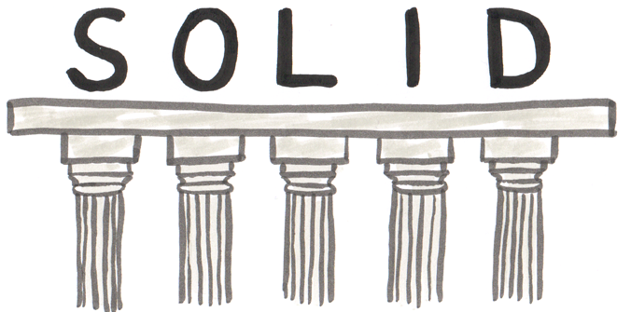
Como implementar métodos
Recomenda-se seguir o Princípio da Responsabilidade Única (Single Responsibility Principle – SRP)
Este é um dos 5 Princípios SOLID
Imagem: https://team-coder.com/solid-principles/

Slide 7
Como implementar métodos
Um método longo normalmente é difícil de ler
Ward Cunningham cunhou a expressão: God method / God class
Ele é o inventor dos Wikis e pioneiro em Padrões de Projetos (Design Patterns)

Slide 8
porque implementar métodos assim?
“Any fool can write code that a computer can understand. Good programmers write code that humans can understand.”
Martin Fowler, 2008. https://en.wikiquote.org/wiki/Martin_Fowler

Slide 9
porque implementar métodos assim?
Por causa dos WTFs
🤬

Slide 10
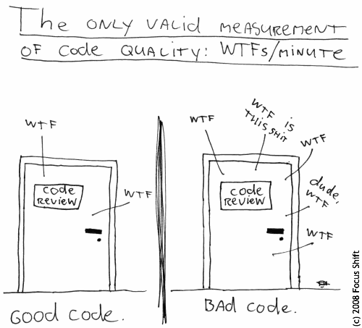
Imagem: https://medium.com/p/e1d60fc6d6ec/

Slide 11
porque implementar métodos assim?
Mas também facilita a aplicação do TDD 👌
E reduz duplicação de código 👏🙏

Slide 12

Código Duplicado
Métodos longos normalmente escondem duplicação
Causam retrabalho e demora no desenvolvimento
Dificultam o teste: seria preciso testar cada cópia
Se um cópia estiver errada, tem que corrigir todas 😰
É maligno: ele vai tramar contra você e lhe assombrar quando menos espera! 😱😭
Imagem: http://arenaxlsm.wikia.com/wiki/The_Ultimate_Evil

Slide 13

Código Duplicado
Leva ao apodrecimento do software! 💩
O código pode degradar a um ponto que manutenção tende a gerar mais bugs 🐞
É isso mesmo. Existe até o termo Software Rot.
Em alguns casos, pode ser mais fácil criar um novo software 🚧
Tá inventando moda. Software não é tomate pra apodrecer!
Imagem: https://pixabay.com

Slide 14
Código Duplicado
O JUnit, um dos mais renomados e utilizados projetos Java, teve seu código jogado fora e começaram a versão 5 do zero! 😲 https://youtu.be/WZ5J4eocHjY
Neste caso, o software teve um sucesso não imaginado e não foi projetado adequadamente.
Criar um novo software para atender às necessidades atuais, principalmente de ferramentas que se integram com ele, foi mais viável.

Slide 15
o que tdd tem a ver com OOP e etc.?
TDD (Test-Driven Development) é Desenvolvimento Guiado por Testes
OOP (Object-Oriented Programming) é Programação Orientada a Objetos
A resposta é: NADA! 😆
Como assim 🤔?! Guiado é sinônimo de Orientado 🤓 📖! (dicio.com.br)

Slide 16
o que tdd tem a ver com OOP e etc.?
TDD é um processo de desenvolvimento.
OOP é um paradigma de programação.
É confuso, eu sei. 😕
Podemos usar um processo de software com qualquer paradigma que desejarmos.
Pra mim ainda é
a mesma coisa...
Desenvolvimento = Programação
Imagem: https://pixabay.com

Slide 17
o que tdd tem a ver com OOP e etc.?
Exemplos de paradigmas são programação estruturada, programação orientada a objetos, programação funcional, etc.
Com qualquer um destes paradigmas podemos usar processos como Desenvolvimento Guiado por Testes ou Desenvolvimento Guiado por Comportamento (Behaviour-Driven Development, BDD)

Slide 18
Porque aplicar tdd? 🤔
Escrever código nem sempre é fácil! 😢
Antes, vamos analisar como intuitivamente testamos nossos softwares

Slide 19

Como aprendemos sobre testes em introdução à programação
Aprendemos sobre ”Testes de Mesa”
Executamos o software manualmente, digitamos alguns valores e verificamos se o resultado é o esperado.
À medida que o software evolui, novas alterações podem quebrar o código previamente testado: ele pode deixar de fazer o que era esperado
Imagem: https://www.independent.com/news/2018/aug/07/sb-library-writing-workshops/

Slide 20
Como aprendemos sobre testes em introdução à programação
Desenvolvedor(a) normalmente verificará apenas os resultados das novas modificações
Ele(a) pode esquecer de verificar novamente as funcionalidades anteriores e o software ser entregue com erros ao cliente
https://weheartit.com/entry/314991815

Slide 21
Como aprendemos sobre testes em introdução à programação
Esse processo manual é extremamente limitado...
É falho...
Tende a ser esquecido ou negligenciado.
Sim, tende! Mas isso é igual conselho de pai. 😥

Slide 22
Como aprendemos sobre testes em introdução à programação
Com o tempo, os desenvolvedores não saberão mais quais testes manuais precisam fazer
Podem não lembrar quais valores passar e quais resultados esperar
Novos integrantes na equipe podem ter dificuldades em entender qual o resultado esperado de um determinado código (como um método) apenas analisando o código em si.

Slide 23
Como aprendemos sobre testes em introdução à programação
Você nunca sabe quando resolveu um problema de fato: o problema pode sempre reaparecer quando alterações são feitas 👻
Isto é chamado de Regressão de Software, que leva ao já falado apodrecimento do código 💩
Isso põe em cheque a competência e profissionalismo dos desenvolvedores perante o cliente. 🤔
Se é app mobile, você sabe o que vai rolar nos comentários na loja de aplicativos 🤬😭

Slide 24

Enfim ... Porque aplicar tdd?
Se há testes sólidos, estes nos dão paz de espírito para alterar o código, principalmente pra refatorar 🙏
Aumenta a garantia de que os requisitos do cliente estão sendo atendidos 👌
Reduz possibilidade de regressões 🙌
É uma forma de documentar como espera-se que o código funcione 📖.
Permite automatizar a execução dos testes ⚙️
Imagem: http://tonysblog.info/photorwr-relief-emotion.asp

Slide 25

Enfim ... Porque aplicar tdd?
Permite o desenvolvimento de algoritmos de forma incremental, em pequenos passos (baby steps)
Novos membros da equipe podem mais facilmente entender o funcionamento do código pela leitura dos testes
Imagem: https://theascent.pub/how-i-started-using-baby-steps-to-bring-about-positive-change-in-my-life-1759b530d6a4

Slide 26
Enfim ... Porque aplicar tdd?
Um algoritmo então é dividido em sub-problemas, onde cada teste verifica se um sub-problema está sendo implementado como esperado
O TDD te faz pensar na abordagem de Dividir pra Conquistar (Divide and Conquer)
Ele também te guia no desenvolvimento do algoritmo, resolvendo um sub-problema por vez
Imagem: https://theascent.pub/how-i-started-using-baby-steps-to-bring-about-positive-change-in-my-life-1759b530d6a4

Slide 27

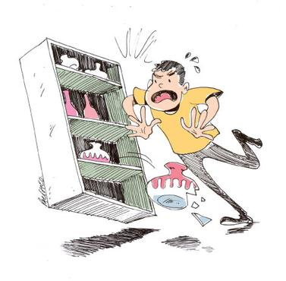
Enfim ... Porque aplicar tdd?
Existe um lema usado em geral que diz “you break it, you own it”: você quebrou, você é dono. 💸
Imagens: http://theartofopinion.blogspot.com/2006/11/iraq-usa-you-break-it-you-own-it.html http://blogs.correiobraziliense.com.br/consumidor/quebrei-uma-mercadoria-em-uma-loja-preciso-pagar/

Slide 28
como Aplicar tdd?
Escrevemos o teste antes de qualquer código!
Como assim???? 🤔
É isso mesmo que disse!
Escrevendo o teste antes do código, temos que pensar em quais são os valores de entrada e qual o resultado esperado
TDD é aplicado em um ciclo denominado Red-Green-Refactor, que define 3 etapas no processo de desenvolvimento

Slide 29
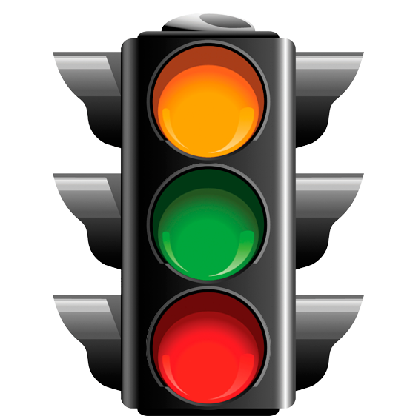
como Aplicar tdd? Etapa 1: Red
Escrevemos o teste antes de qualquer código!
Mas porque???? 🤔
Escrevendo o teste antes do código, temos que pensar em quais são os valores de entrada e qual o resultado esperado
Assim, primeiro escrevemos o teste e fazemos ele falhar (Red)

Slide 30
como Aplicar tdd? Etapa 2: Green
Em seguida escrevemos o mínimo de código para resolver um sub-problema, uma parte da solução
Tal código deve ser apenas o suficiente para o teste passar (Green)

Slide 31
como Aplicar tdd? Etapa 3: Refactor
Depois que o teste passar, refatoramos o código (Refactor).
Refatorar é o processo de alterar o código com o intuito de torná-lo mais claro, mais organizado, reduzir duplicação
Visa apenas melhorar a qualidade do código, não corrigir bugs ou implementar novas funcionalidades.
Depois dessas 3 etapas concluídas, você reinicia o clico para implementar o próximo sub-problema.

Slide 32
Visão geral do tdd
1. Red: Escrever um novo Teste
Este é um exemplo de figura padrão utilizada para descrever o ciclo do TDD
No entanto, na prática o ciclo é normalmente um pouco mais longo, como deixado claro em muitos livros de TDD, apesar da simplificação das figuras que usam
3. Refatorar: melhorar o código
2. Green: Escrever o mínimo de código pro teste passar

Slide 33
porém na prática...
1. Red: Escrever um novo teste e fazê-lo falhar
2. Escrever o mínimo de código pro teste passar
5. Red: Corrigir o código depois da falha do teste
Executar o Teste
Se já refatorou e o teste passou
3b: Não,
teste não passou 😢
Executar o Teste
4. Refatorar: melhorar o código
4a: Rodar o teste pra ver se a refatoração não quebrou algo
3. O teste passou?
3a: Sim, teste passou 😁

Slide 34
mas escrevendo testes vou gastar o dobro de tempo pra desenvolver o sistema... 😒

Slide 35

SEM mas!!!
Normalmente gasta-se mais tempo resolvendo problemas do que escrevendo testes para tentar detectar tais problemas o quanto antes
Escrever os testes antes de escrever o código é mais fácil pois você ainda está com a solução fresca na mente
Tentar resolver um problema semanas ou meses depois é muuuuuuuuuuuuuuuito mais difícil e toma muito mais tempo!

Slide 36
SEM mas!!!
Por fim, sabendo que há um conjunto de testes, você se sente mais à vontade para refatorar (melhorar, reorganizar) o código.
Isto principalmente se o código não é seu.

Slide 37
Testes apenas são capazes de mostrar a presença de erros, não sua ausência.
Mas tenha em mente que...
Edsger Dijkstra, Cientista da Computação https://pt.wikiquote.org/wiki/Edsger_Dijkstra

Slide 38
Referências
Livro “Desenvolvimento de software orientados a objetos, guiado por testes”. Steve Freeman.
Livro “Código Limpo”, Robert Martin.
Livro “Refatoração: Aperfeiçoando o Projeto de Código Existente”, Martin Fowler.
Livro “TDD: Desenvolvimento Guiado por Testes”, Kent Beck.

